Slide 1
அமர்வு 10
1D பட்டியல்கள்

Slide 2
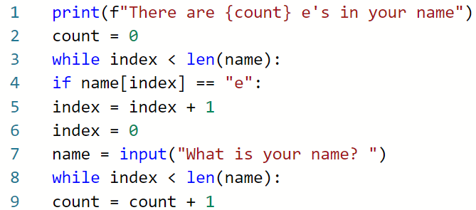
பாடம் ஆரம்பிப்பவர்
இந்தக் குறியீட்டு வரிகளை மறுவரிசைப்படுத்துங்கள், இதனால் பயனர் தங்கள் பெயரை உள்ளிட்டு, அவர்களின் பெயரில் உள்ள e களின் எண்ணிக்கையை வெளியிடச் சொல்லலாம்.
இன்டெண்டேஷன் பற்றி மறந்துவிடாதீர்கள்!

Slide 3
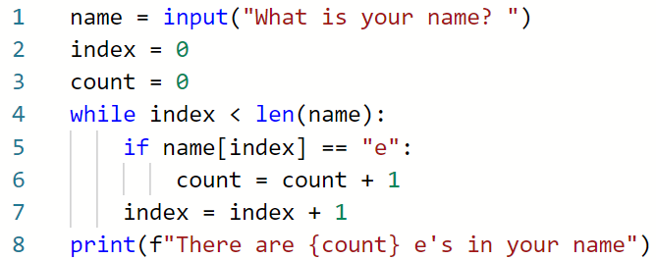

பாடம் ஆரம்பிப்பவர்
இது உங்களுக்குப் பிடிச்சதா?

Slide 4
ஒரு சரத்தின் மேல் திரும்பத் திரும்பச் சொல்லுதல்
பெயர் என்பது ஒரு சர மாறி
ஒரு சரம் என்பது எழுத்துக்களின் வரிசை
சதுர அடைப்புக்குறிக்குள் ஒரு குறியீட்டைப் பயன்படுத்தி நீங்கள் தனிப்பட்ட எழுத்துக்களை அணுகலாம்.

Slide 5


பட்டியல்கள்
ஒரு சரம் என்பது எழுத்துகளின் வரிசை
ஒரு சரத்தில் உள்ள உறுப்பு ஒரு எழுத்து,
எ.கா. “F”
ஒரு பட்டியல் என்பது பிற மாறிகளின் வரிசை
ஒரு பட்டியலின் உறுப்பு ஒரு சரம், முழு எண், மிதவை, பூலியன் அல்லது வேறு பட்டியலாக கூட இருக்கலாம்
இங்கே சரங்களின் பட்டியல் உள்ளது

Slide 6
செயல்பாடு 1: பட்டியலைத் திரும்பத் திரும்பச் சொல்லுதல்

Slide 7
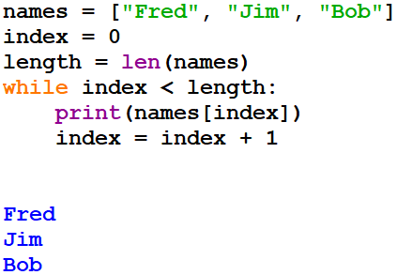
பட்டியல்கள் - மறு செய்கை
Create a list of strings
Activity 1
ஒரு சரத்தின் மீது மீண்டும் மீண்டும் எழுதுவது போலவே ஒரு பட்டியலின் மீதும் மீண்டும் மீண்டும் எழுதலாம்
இந்தக் குறியீட்டைத் தட்டச்சு செய்து இயக்கவும்.
Access an individual element

Slide 8
பயிற்சிகள்
Activity 1
பணித்தாளில் உள்ள பயிற்சிகளைச் செய்யுங்கள்.

Slide 9
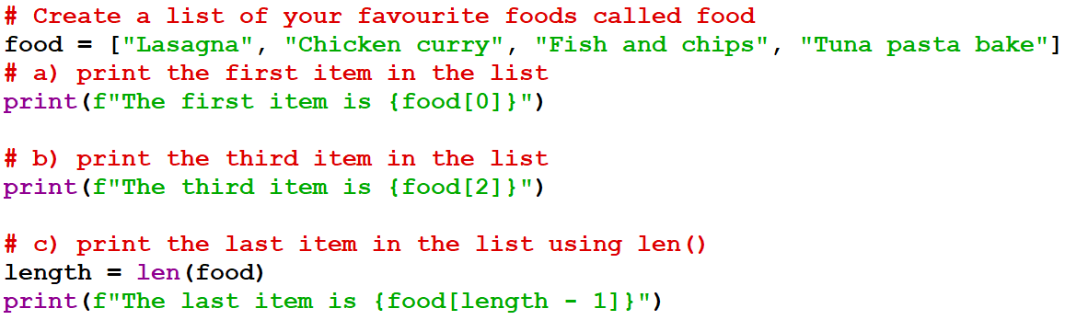

பயிற்சி 1 - தீர்வு
Activity 1

Slide 10
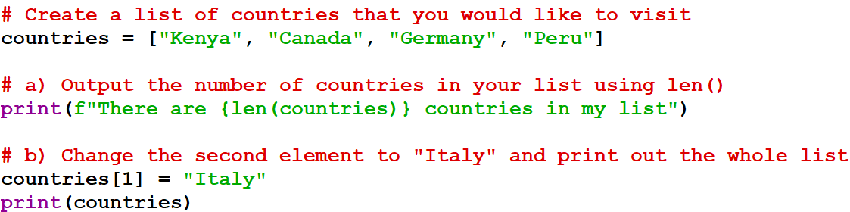

பயிற்சி 2 - தீர்வு
Activity 1

Slide 11
செயல்பாடு 2 : பட்டியல் செயல்பாடுகள்

Slide 12
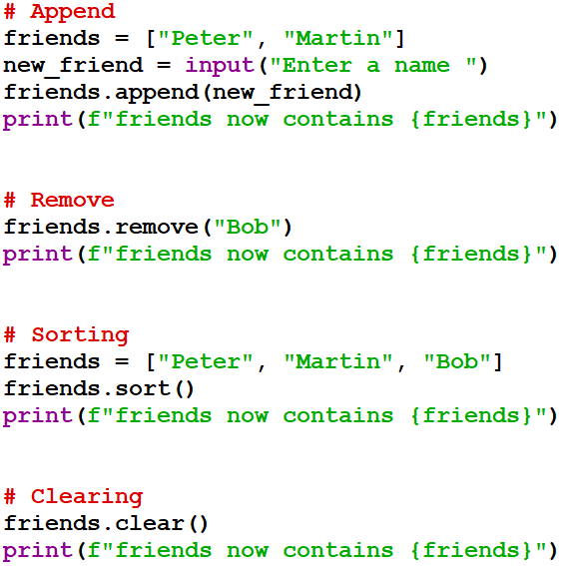
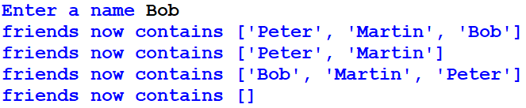
பட்டியல் செயல்பாடுகள்: சேர்
Activity 2
.append() ஐப் பயன்படுத்தி பட்டியலின் இறுதியில் சேர்க்கலாம்.

Slide 13
பட்டியல் செயல்பாடுகள்: அகற்று
Activity 2
.remove() ஐப் பயன்படுத்தி ஒரு உறுப்பை நீக்கலாம்.

Slide 14
பயிற்சிகள்
Activity 2
உங்கள் பணித்தாளில் உள்ள எடுத்துக்காட்டு பயிற்சிகளை முயற்சிக்கவும், பின்னர் பயிற்சி 1 ஐ செய்யவும்.

Slide 15
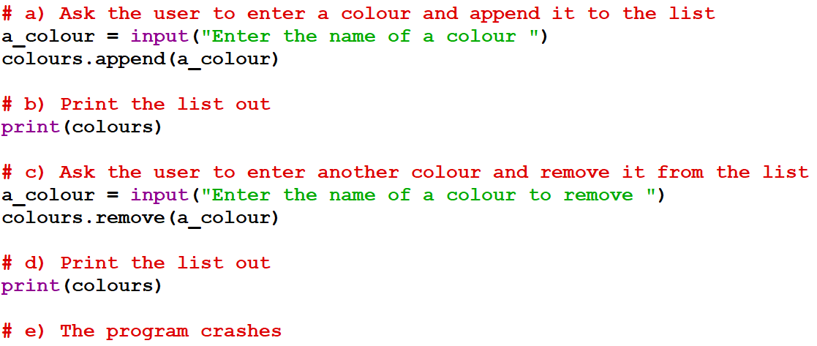
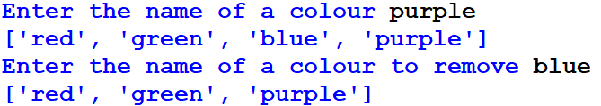
பயிற்சி 1 - தீர்வு
Activity 2

Slide 16
பயிற்சி 1 - தீர்வு
Activity 2
பட்டியலில் இல்லாத ஒரு மதிப்பை நீக்க முயற்சித்தால், நிரல் செயலிழக்கும்.
இதை எவ்வாறு தவிர்ப்பது?

Slide 17
பட்டியலிலிருந்து ஒரு உறுப்பை நீக்குதல்
Activity 2
நாம் அதை நீக்க முயற்சிக்கும் முன், அந்த உறுப்பு பட்டியலில் உள்ளதா என்று சரிபார்க்க வேண்டும்
இதை எப்படி செய்வது?
பட்டியலை மீண்டும் மீண்டும் செய்து, அந்த உறுப்பு கிடைத்ததா என்பதை நினைவில் கொள்ள வேண்டும்.
ஒரு சரத்தில் ஏதாவது இருக்கிறதா என்று எப்படி சரிபார்ப்பது என்பதை மீண்டும் மீண்டும் சொல்லி பாடத்தைத் தொடங்கினோம்.
குறியீடு மிகவும் ஒத்திருக்கிறது.

Slide 18
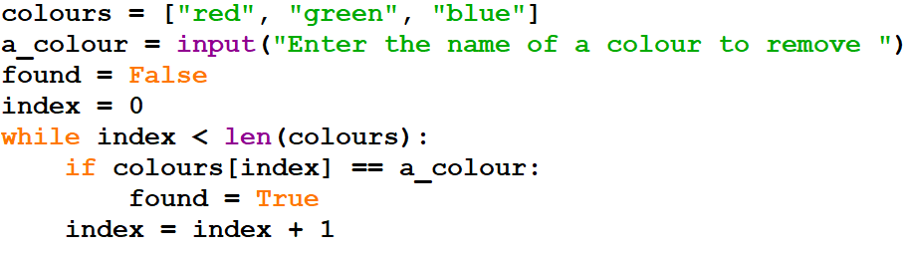
பட்டியலிலிருந்து ஒரு உறுப்பை நீக்குதல்
Activity 2
நாம் பட்டியலை மீண்டும் மீண்டும் செய்து, உறுப்பைக் கண்டறிந்தால் நினைவில் கொள்ள வேண்டும்

Slide 19
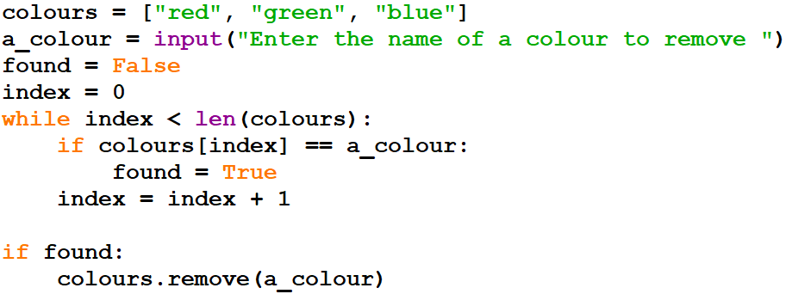
பட்டியலிலிருந்து ஒரு உறுப்பை நீக்குதல்
Activity 2
நாம் அதைக் கண்டுபிடித்தால், அதை பட்டியலிலிருந்து நீக்கலாம்.

Slide 20
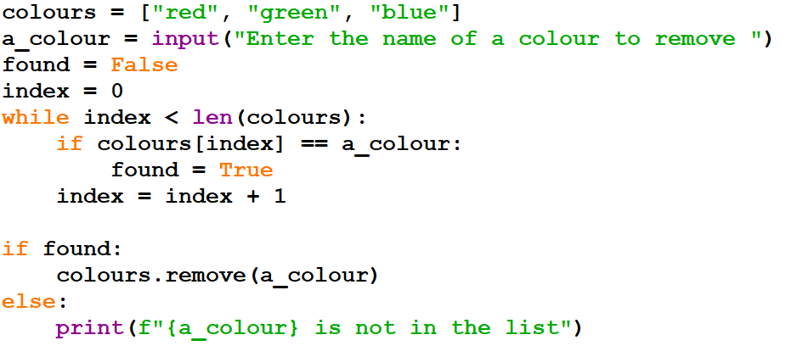
பட்டியலிலிருந்து ஒரு உறுப்பை நீக்குதல்
Activity 2
இல்லையெனில், நாங்கள் ஒரு பிழைச் செய்தியைக் கொடுக்கலாம்
இதை உங்கள் குறியீட்டில் சேர்த்து சோதிக்கவும்.

Slide 21
பயிற்சிகள்
Activity 2
இப்போது செயல்பாடு 2 இல் மீதமுள்ள பயிற்சிகளைச் செய்யுங்கள்.

Slide 22
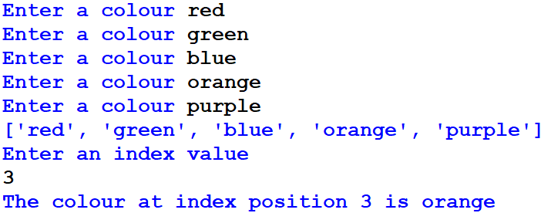
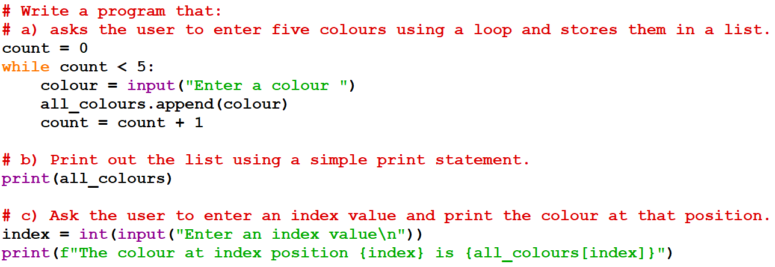
பயிற்சி 2 - தீர்வு
Activity 2

Slide 23
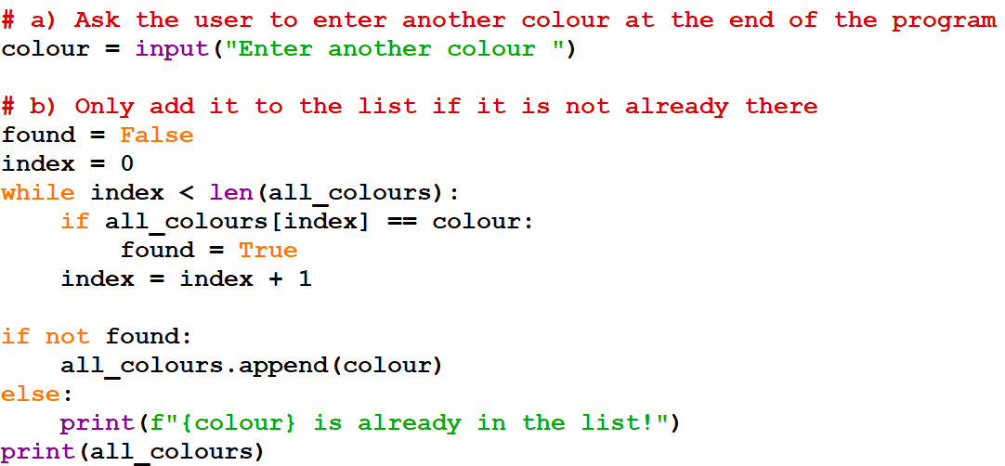
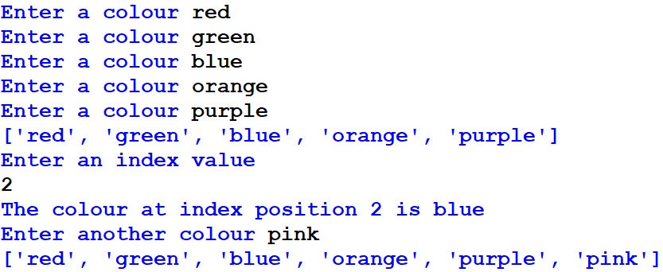
பயிற்சி 3 - தீர்வு
Activity 2

Slide 24
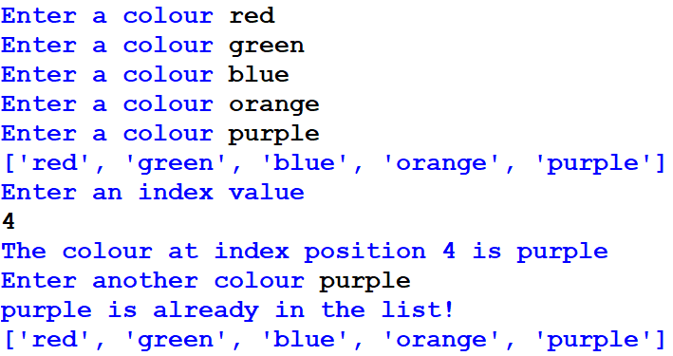
பயிற்சி 3 - தீர்வு
Activity 2

Slide 25
செயல்பாடு 3: இணையான பட்டியல்கள்

Slide 26
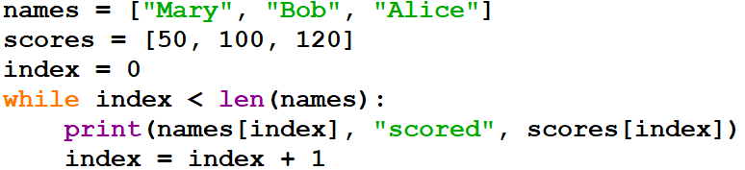
இணையான பட்டியல்கள்
Activity 3
ஜோடிகளாக, இந்த குறியீடு என்ன வெளியிடும் என்று கணிக்கவும்.

Slide 27
இணையான பட்டியல்கள்
Activity 3
இப்போது குறியீட்டை உள்ளிட்டு நீங்கள் சொல்வது சரியா என்று சரிபார்க்கவும்.

Slide 28
இணையான பட்டியல்கள்
Activity 3
குறியீடுகளை வரிசையாக வைத்திருப்பதில் நாம் கவனமாக இருக்கும் வரை, இது பல மதிப்புகளைச் சேமிப்பதற்கான ஒரு பயனுள்ள வழியாகும்.
பயிற்சியைச் செய்யுங்கள்

Slide 29
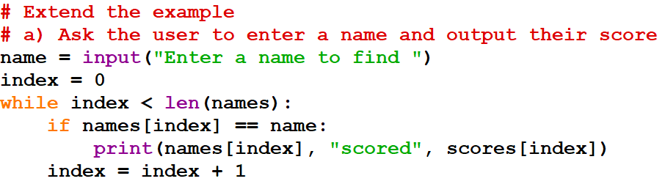

பயிற்சி 1 - தீர்வு
Activity 3

Slide 30
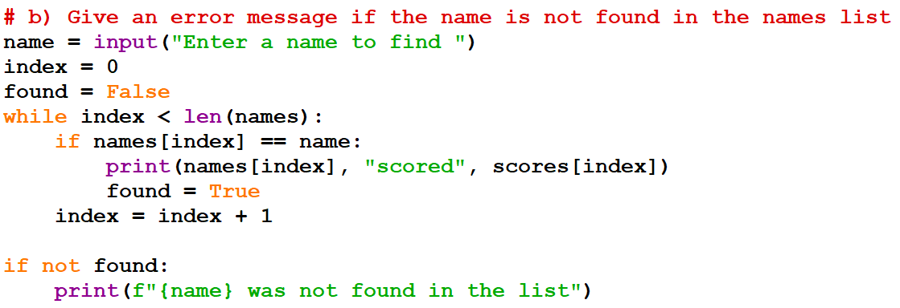

பயிற்சி 1 - தீர்வு
Activity 3

Slide 31
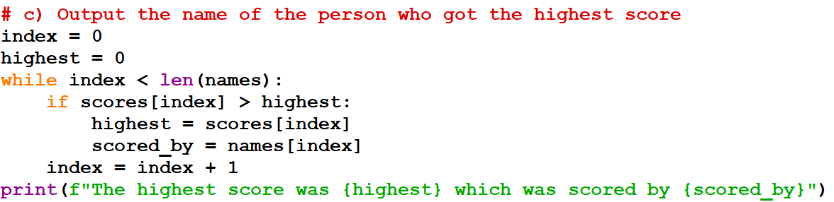
பயிற்சி 1 - தீர்வு
Activity 3

Slide 32
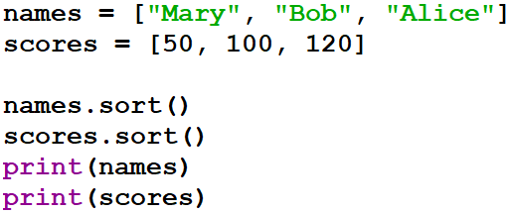

நிறைவு விழா
நாம் கற்றுக்கொண்டது:
ஒரு பட்டியலில் உள்ள தனிப்பட்ட கூறுகளை அணுகுதல்
ஒரு பட்டியலில் மீண்டும் மீண்டும் கூறுதல்
ஒரு பட்டியலில் உள்ள கூறுகளைக் கண்டறிதல்
நாம் ஏன் இணையான பட்டியல்களை வரிசைப்படுத்தக்கூடாது?
EXIT TICKET
Notes:
If we sort parallel lists then we lose the link between the two lists. Notice how the scores are now all wrong?!

